Slide 1
Тема добра и зла
в романе
Ч. Айтматова
«Плаха»

Slide 2
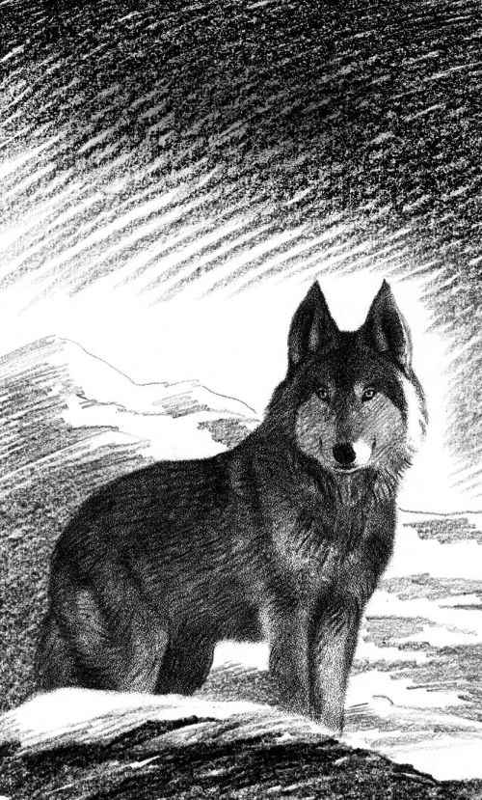
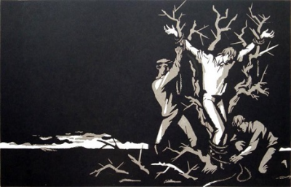


Slide 3
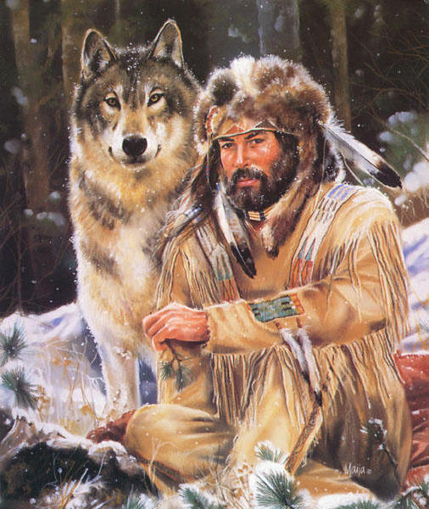

Slide 4
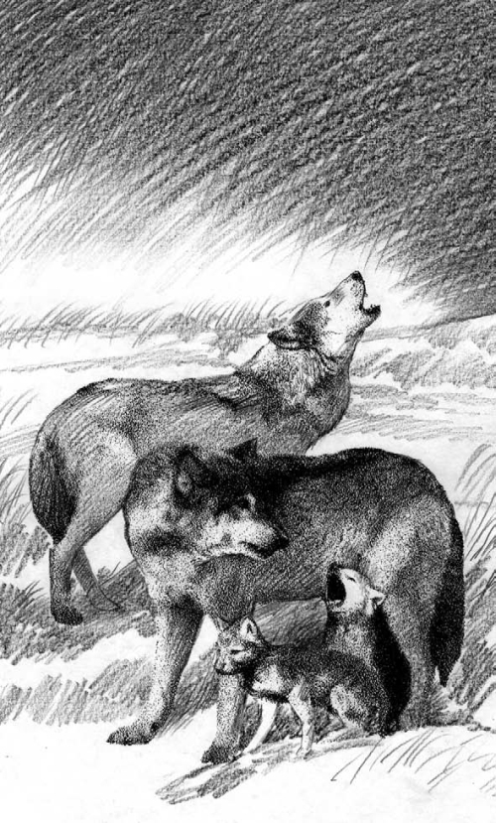
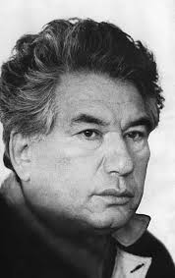

Slide 5
Круг добра
Авдий Каллистратов
Бостон
Волки

Slide 6
Круг зла
Расстрел сайгаков
Наркомания
Базарбай

